Slide 1


SEJAM BEM - VINDOS
AO
ENCONTRO REGIONAL DE CONSELHEIROS DE RPPS
EM ITAÚNA/MG
2019

Slide 2
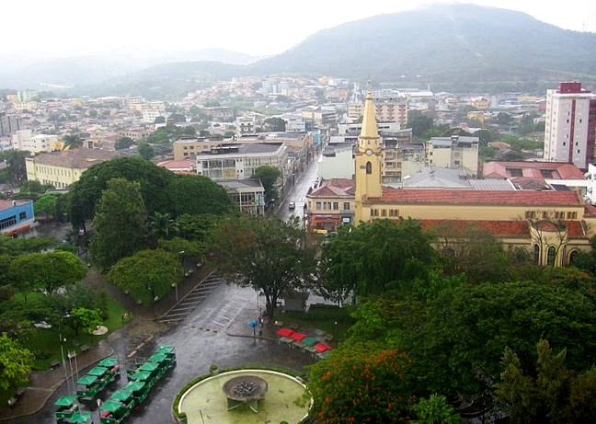
ITAÚNA

Slide 3
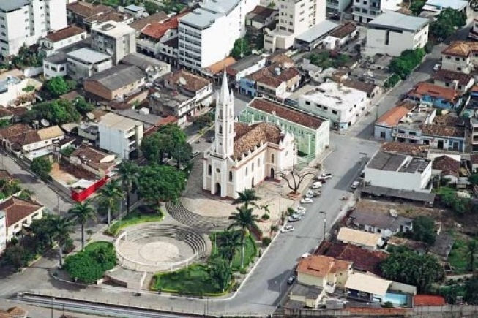
CARMO DO CAJURU

Slide 4
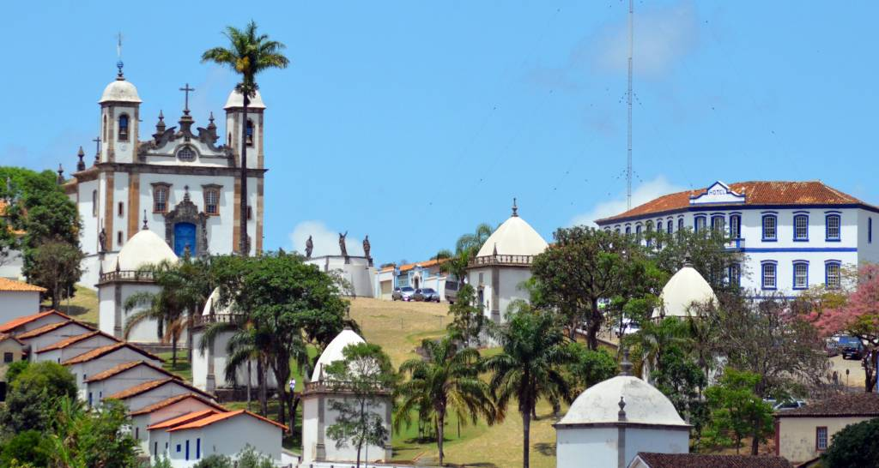
CONGONHAS

Slide 5
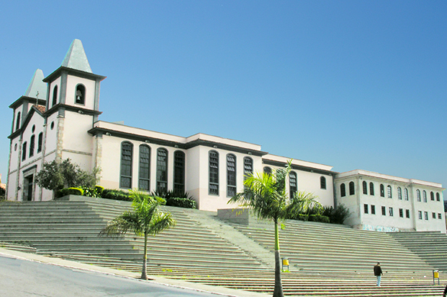
CONTAGEM

Slide 6

POMPEU

Slide 7
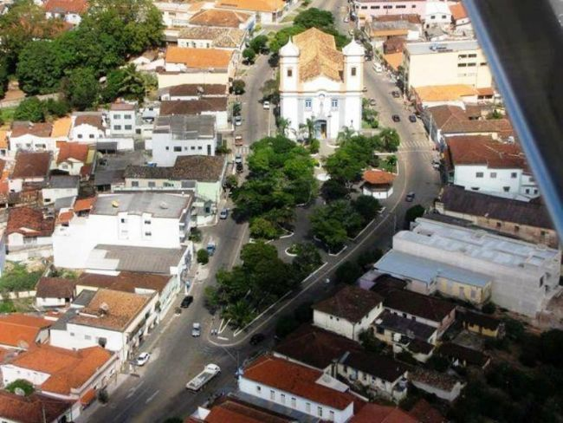
BOM SUCESSO

Slide 8
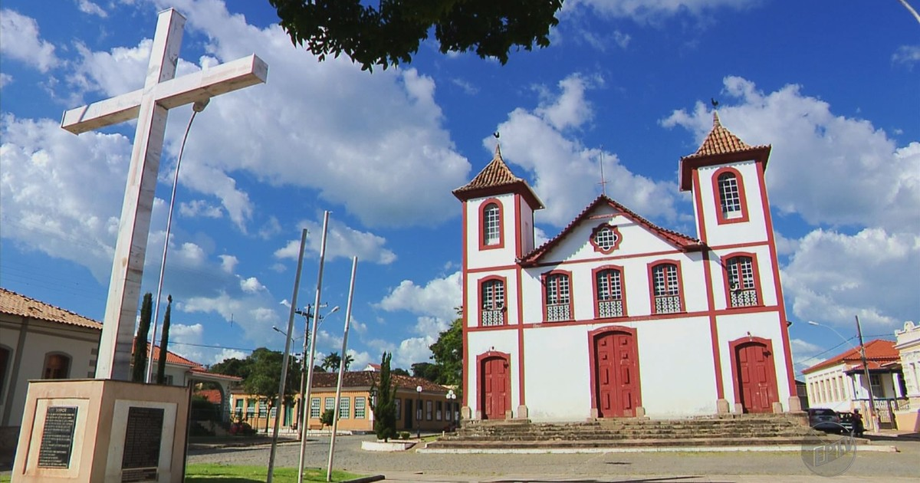
PERDÕES

Slide 9
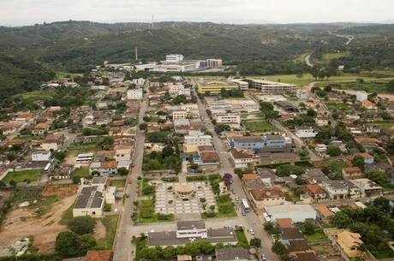
JUATUBA

Slide 10

PIRAPORA

Slide 11
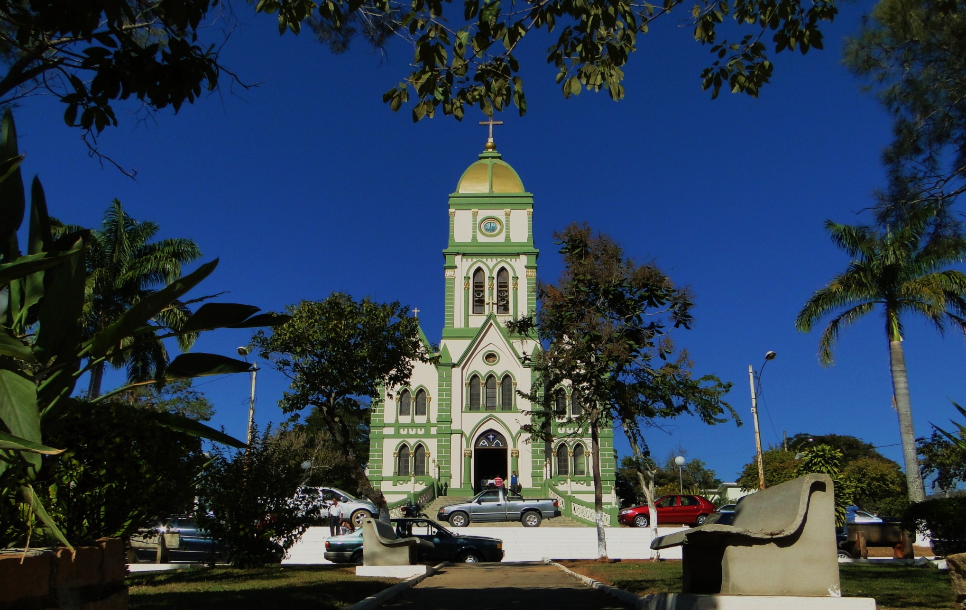
LEANDRO FERREIRA

Slide 12
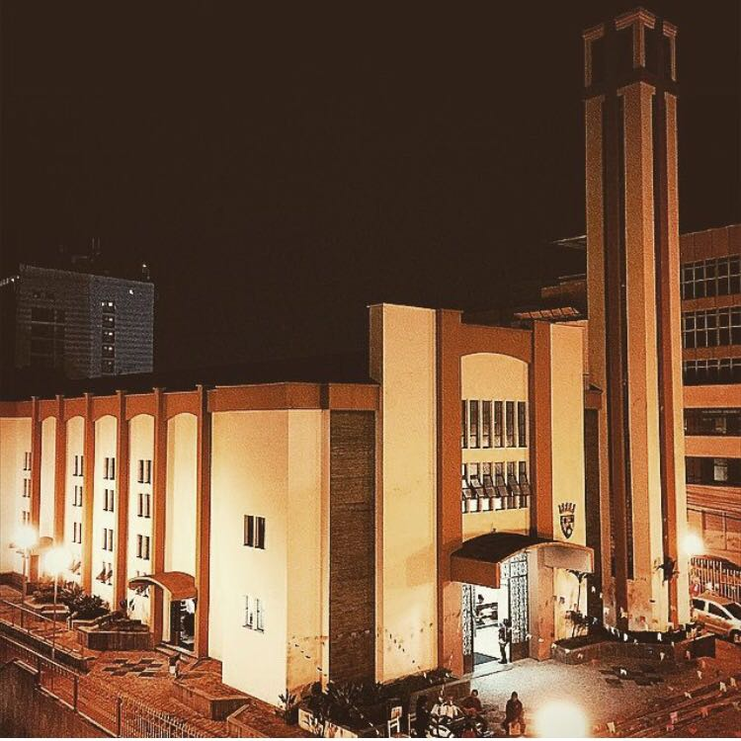
BETIM

Slide 13
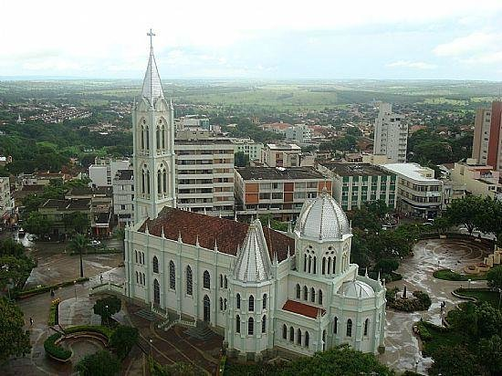
BOM DESPACHO

Slide 14

DIVINÓPOLIS

Slide 15
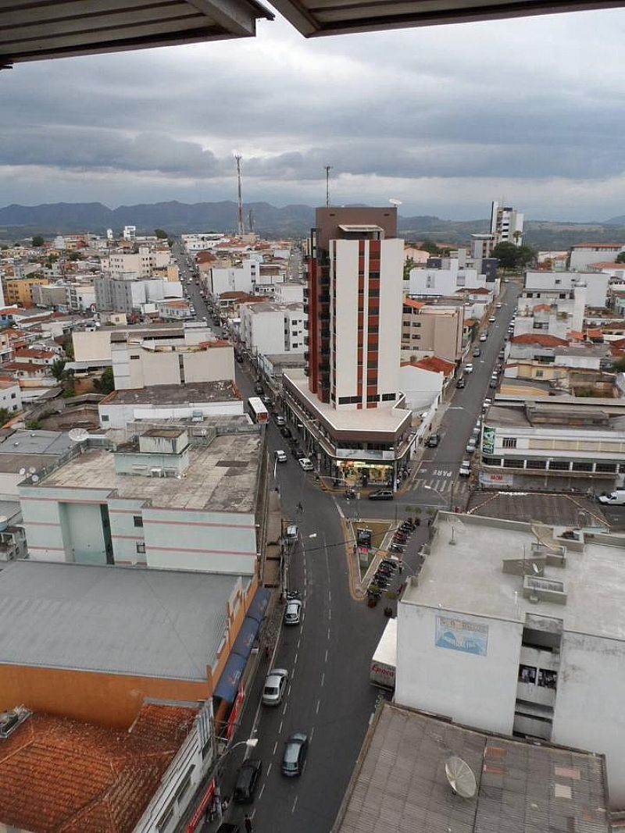
LAVRAS

Slide 16
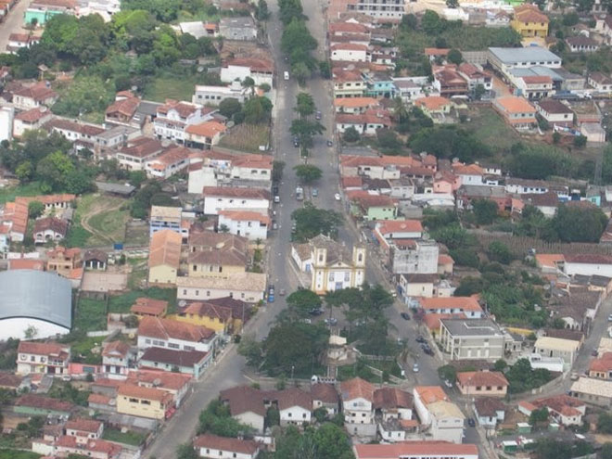
PASSA TEMPO

Slide 17
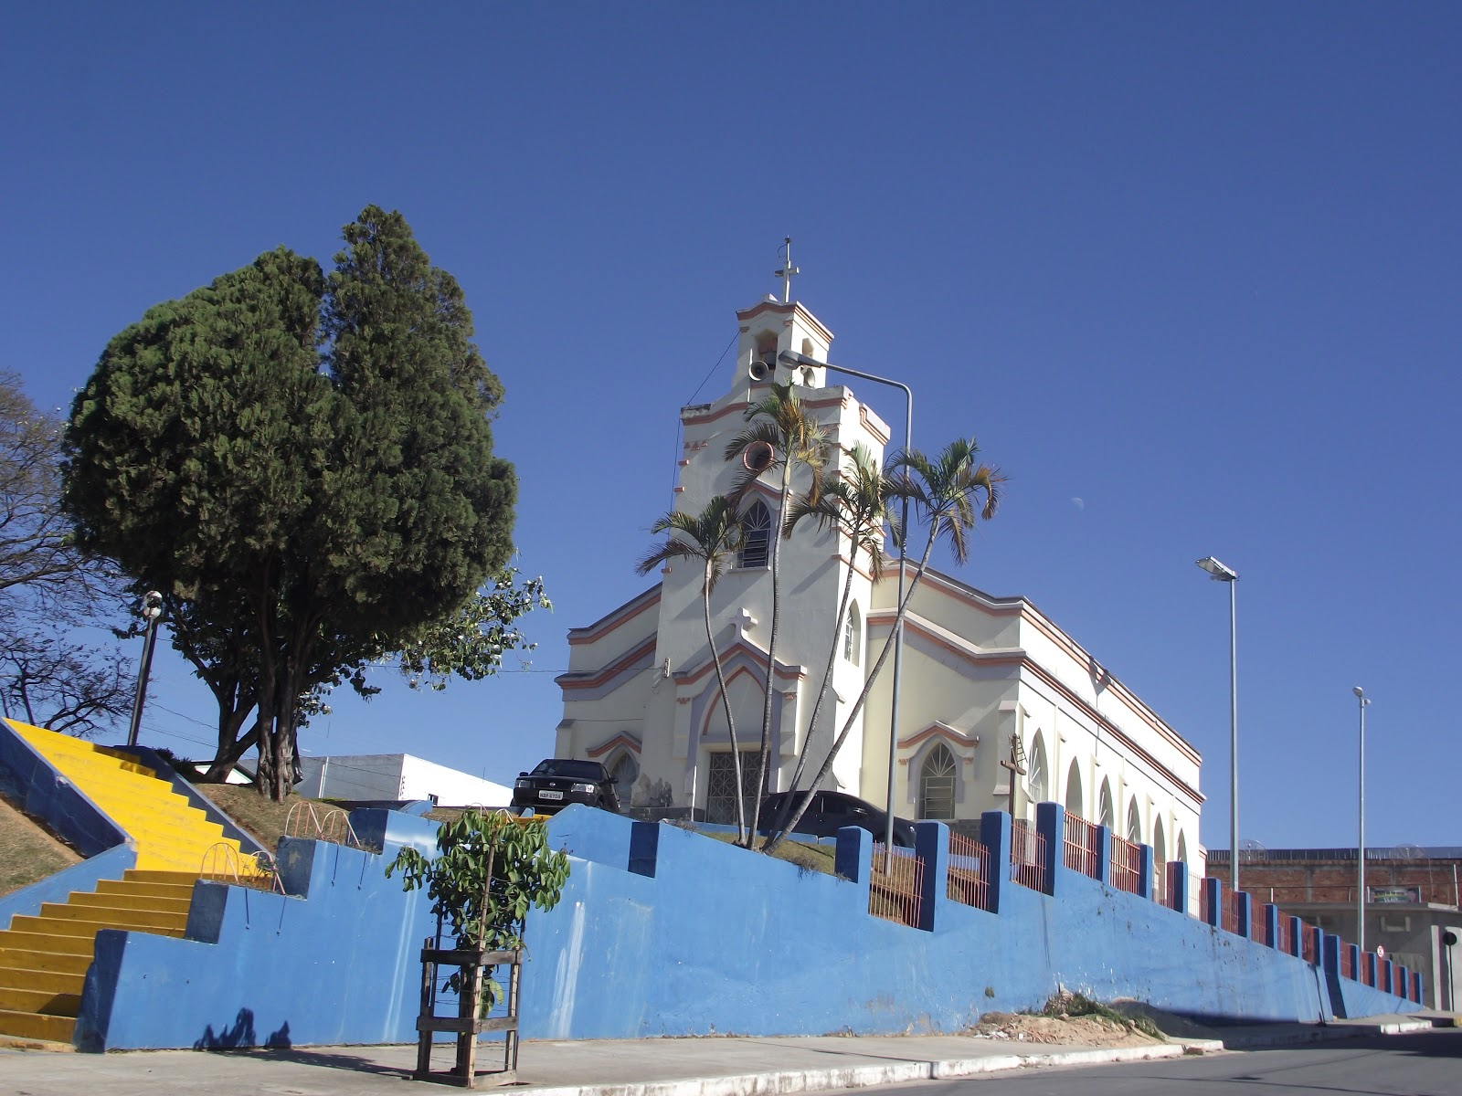
IGARATINGA

Slide 18
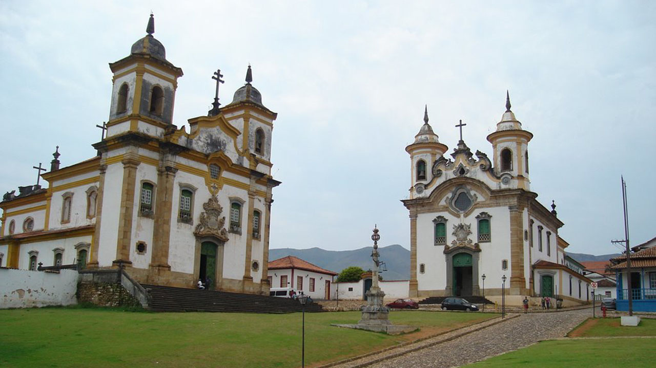
MARIANA

